Slide 1
PSINS学习开发板介绍
西北工业大学 自动化学院
严恭敏 2017-10-13

Slide 2
汇报的主要内容：
一、开发板的主要特点
二、系统硬件构成
三、系统软件构成
四、调试演示

Slide 3
一、PSINS学习开发板的主要特点
1、硬件原理图公开（由西安精准测控公司提供），便于修改
扩展；
2、软件算法为基于C++的PSINS，使用方便、免费开源、
在线持续升级（QQ交流群468195931）；
3、开发板可用于如下实验平台的学习验证：
  捷联惯导算法.
  垂直陀螺仪/航姿仪算法.
  SINS/GPS组合导航算法.
  磁罗盘算法.
  GPS卫星接收机设置与展示.
  惯导/地磁/气压高度计/GPS多源信息融合算法.
4、供电/接口方便、成本低（零售价680元）。

Slide 4
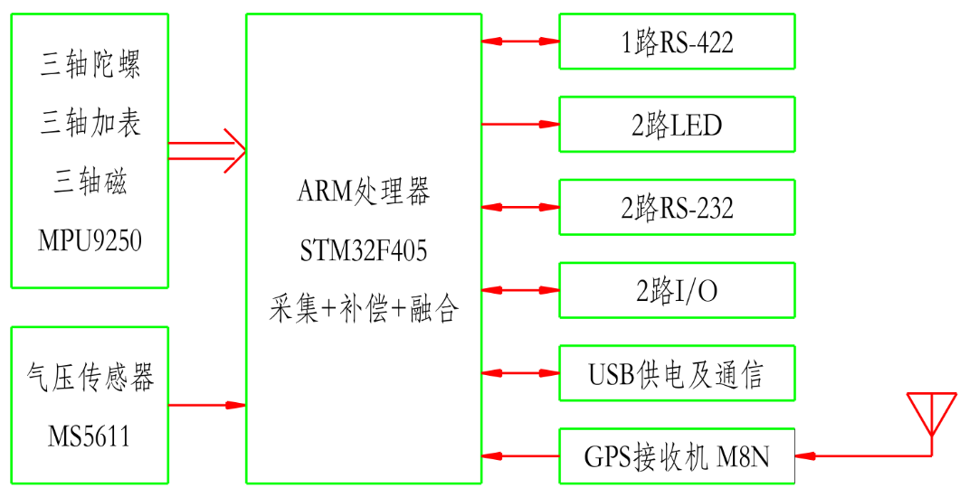
二、系统硬件构成
1、硬件原理框图

Slide 5
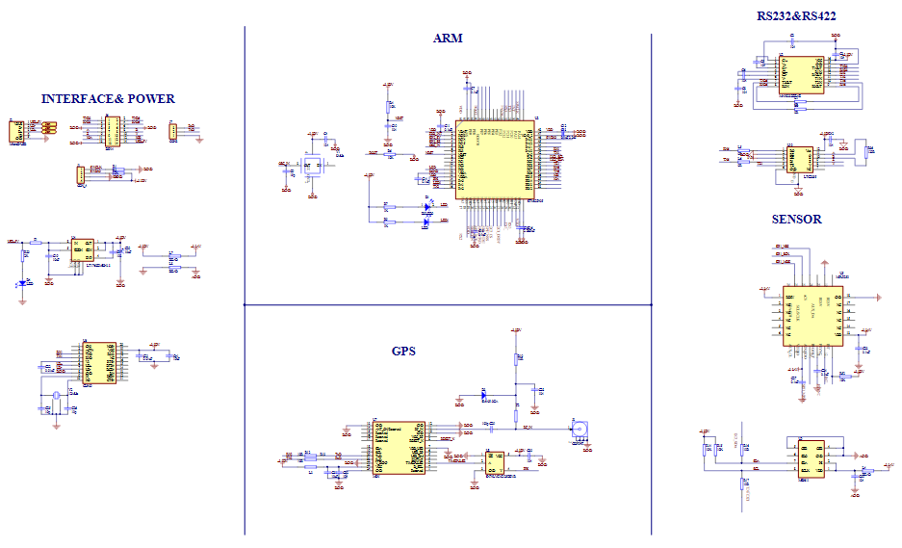
二、系统硬件构成
1、硬件原理框图

Slide 6
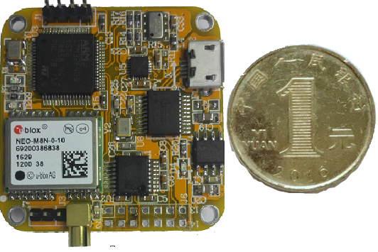
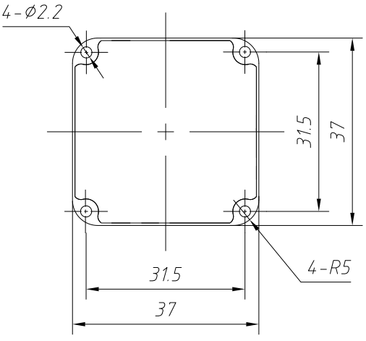
二、系统硬件构成
2、实物照片及安装尺寸

Slide 7
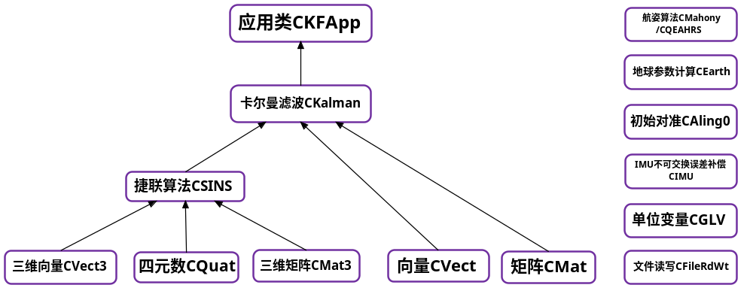
三、系统软件构成
1、软件总体框架

Slide 8
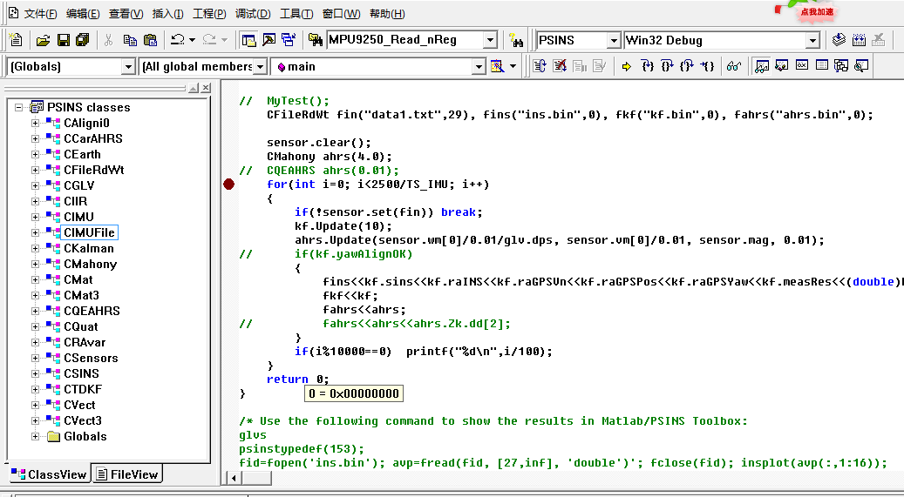
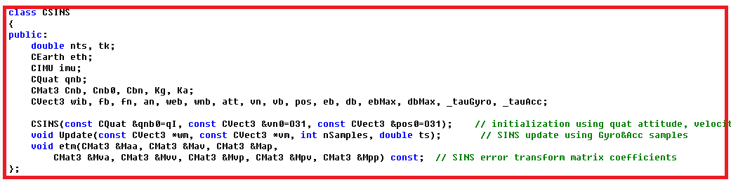
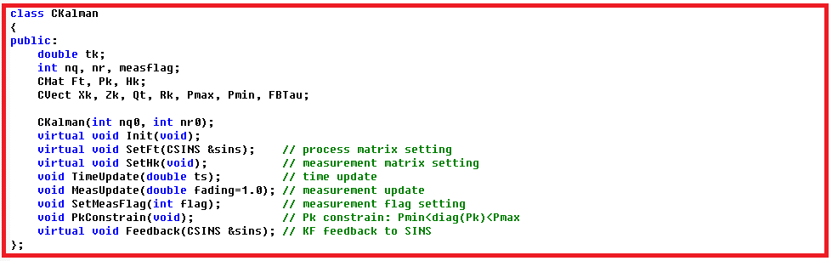
三、系统软件构成
2、关键类CSINS/CKalman

Slide 9
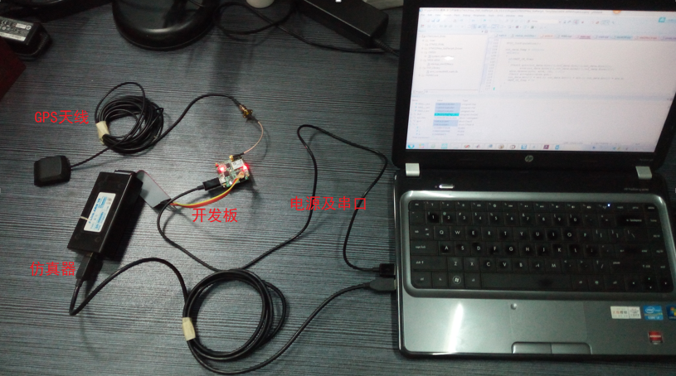
四、调试演示
1、实物及连接图

Slide 10
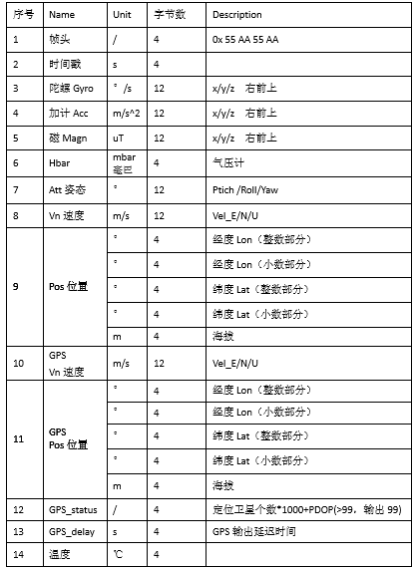
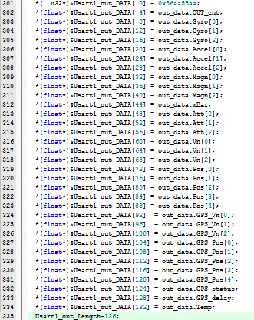
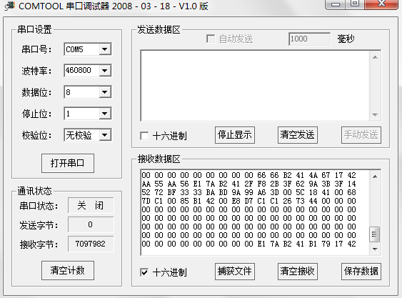
四、调试演示
2、软件接口

Slide 11
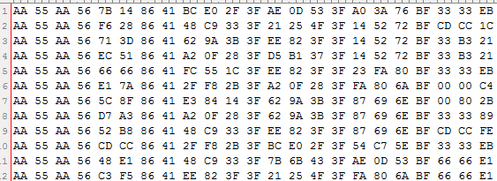
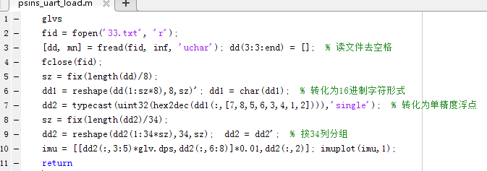
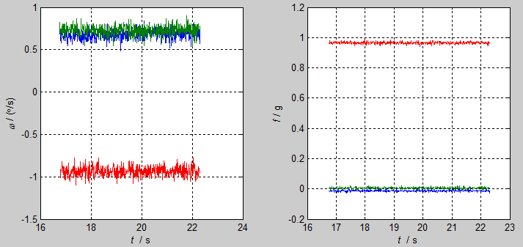
四、调试演示
3、输出

Slide 12
欢迎试用，谢谢 ！

